Slide 1
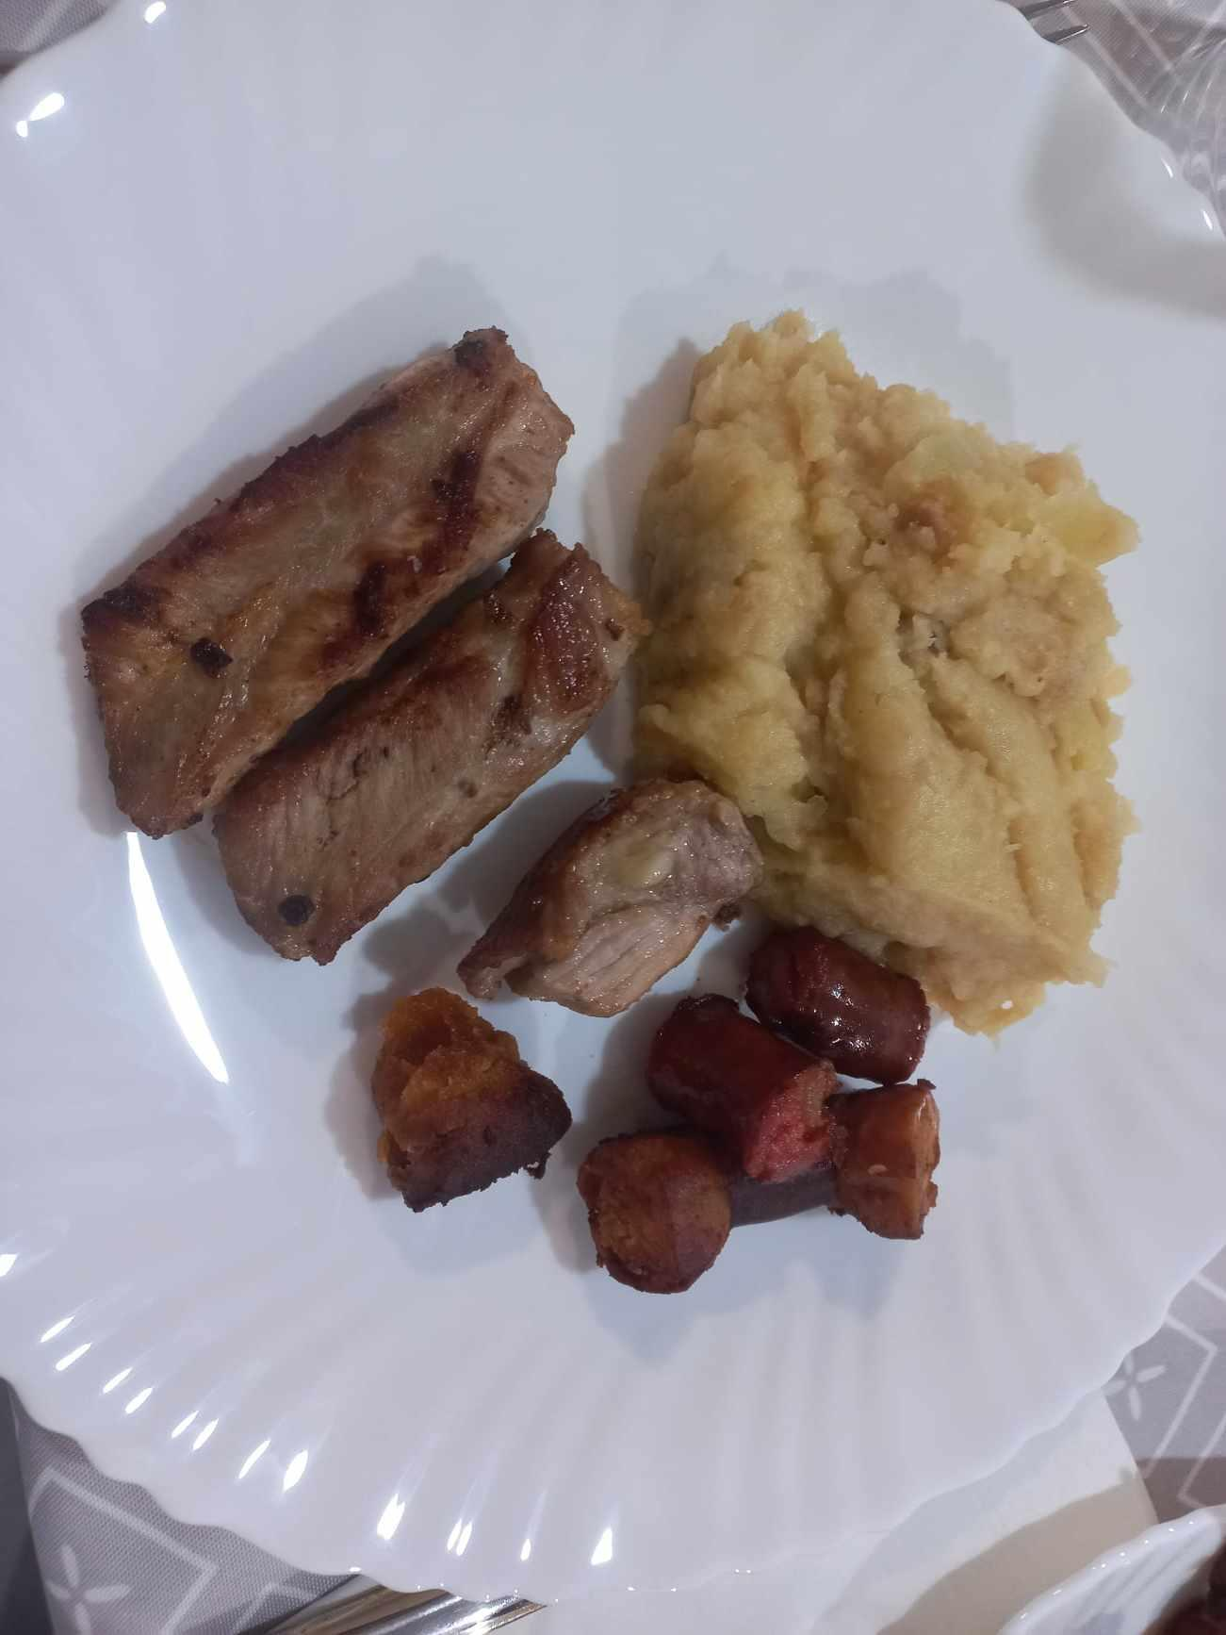
Desafio ASS 2023/2024
“Receitas Sustentáveis, têm Tradição”
TÍTULO DA RECEITA: Migas (pão e batata) com entrecosto
INGREDIENTES:
(para 4 pessoas)
Entrecosto (1,5 Kg.)
Pão duro (250 gr.)
Batatas (4 de tamanho médio)
Sal (q.b.)
Louro (1 folha)
Alho (1/2 dente(s))
Azeite
Farinheira (1 unidade)
Chouriço (1 unidade)
Água (q.b.)
FOTO DO PRATO FINALIZADO
https://alimentacaosaudavelesustentavel.abaae.pt/receitas-sustentaveis/

Slide 2
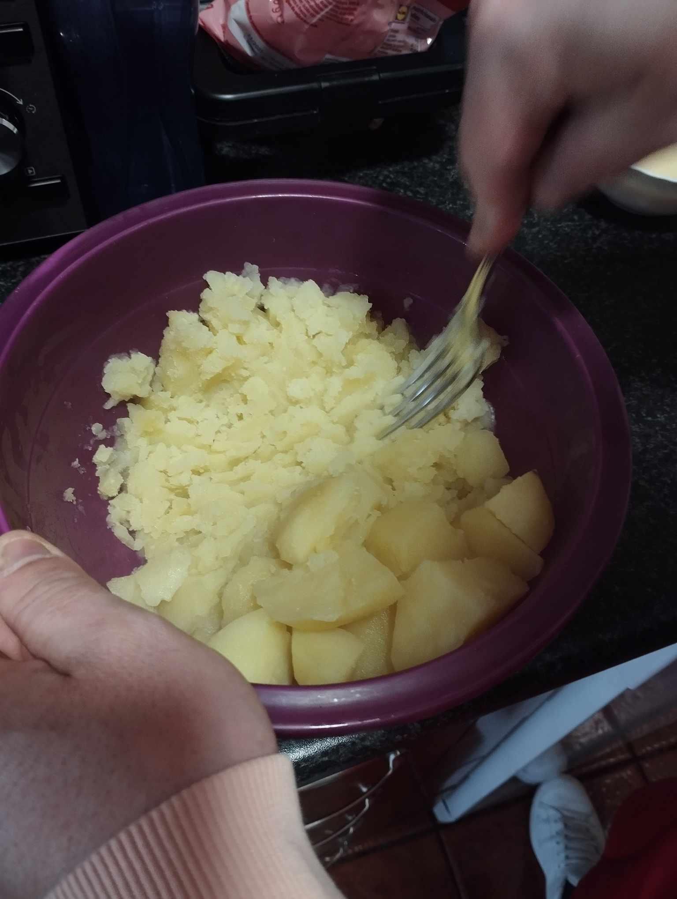
Desafio ASS 2023/2024
“Receitas Sustentáveis, têm Tradição”
PROCEDIMENTOS:
1º) Comece por cortar e temperar a carne. De
seguida, os enchidos;
2º) Descasque as batatas, corte-as em cubos e
coza-as, em lume brando, sem sal.
Depois das batatas estarem cozidas, esmague-as
até ficarem com textura de puré;
Imagem da preparação
Imagem da preparação
https://alimentacaosaudavelesustentavel.abaae.pt/receitas-sustentaveis/

Slide 3
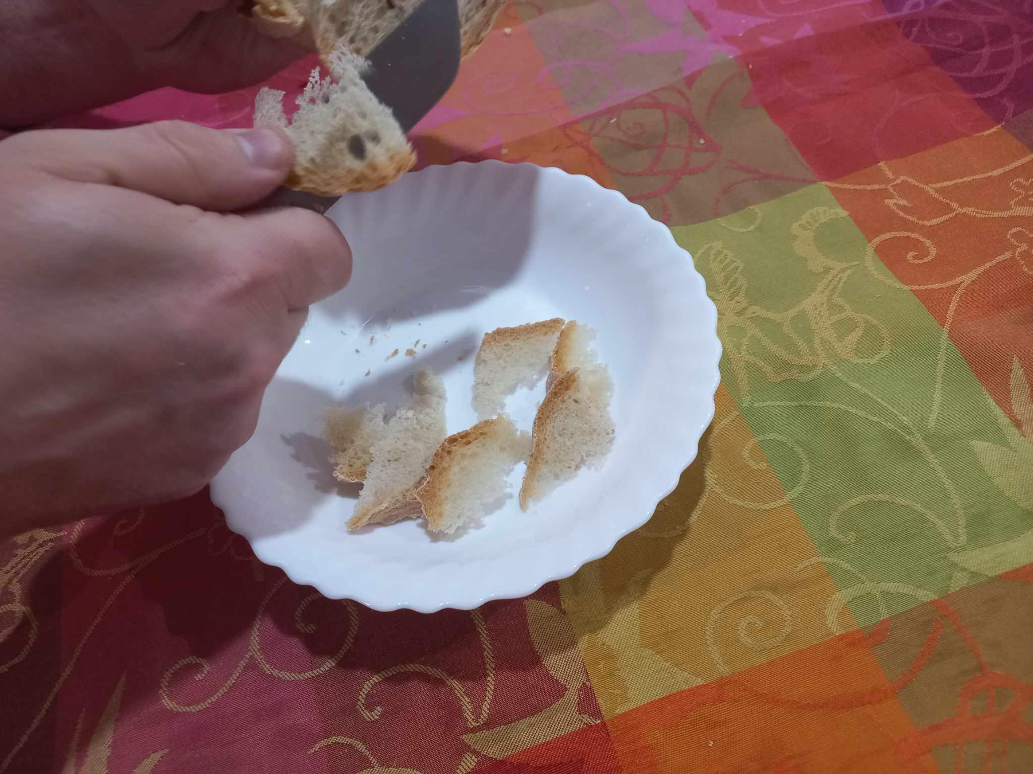
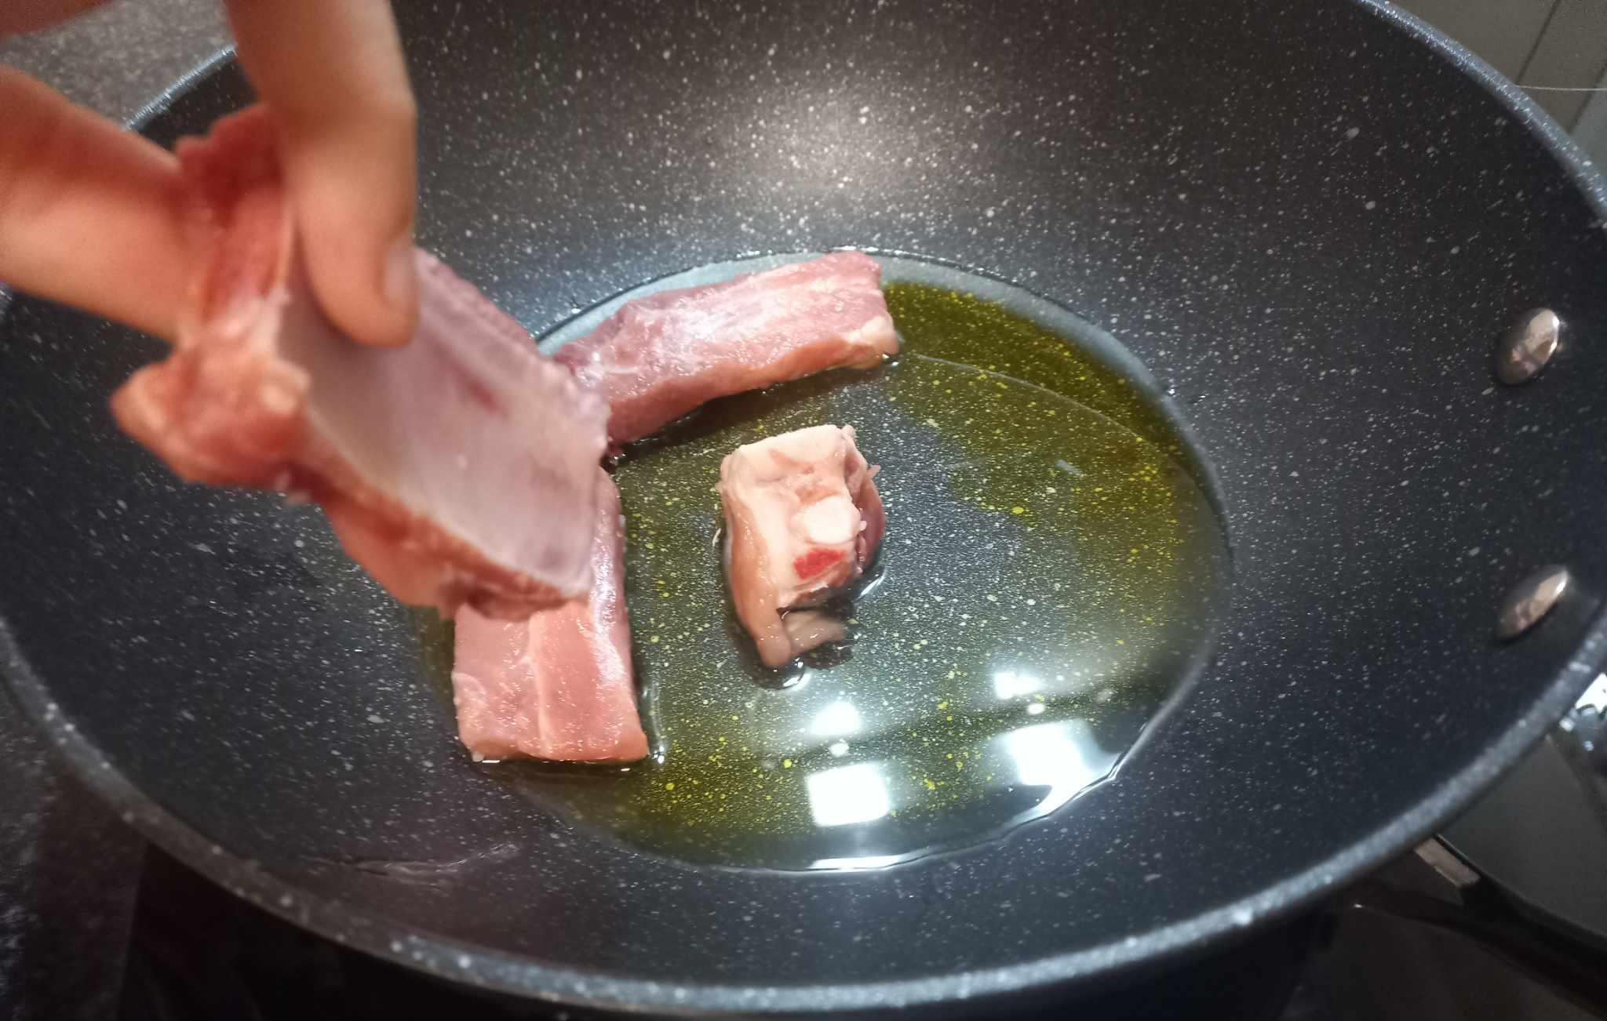
Desafio ASS 2023/2024
“Receitas Sustentáveis, têm Tradição”
PROCEDIMENTOS:
3º) De seguida, migue o pão para uma taça e
reserve;
4º) Cubra o fundo da frigideira com azeite e
frite o entrecosto ;
Imagem da preparação
Imagem da preparação
https://alimentacaosaudavelesustentavel.abaae.pt/receitas-sustentaveis/

Slide 4
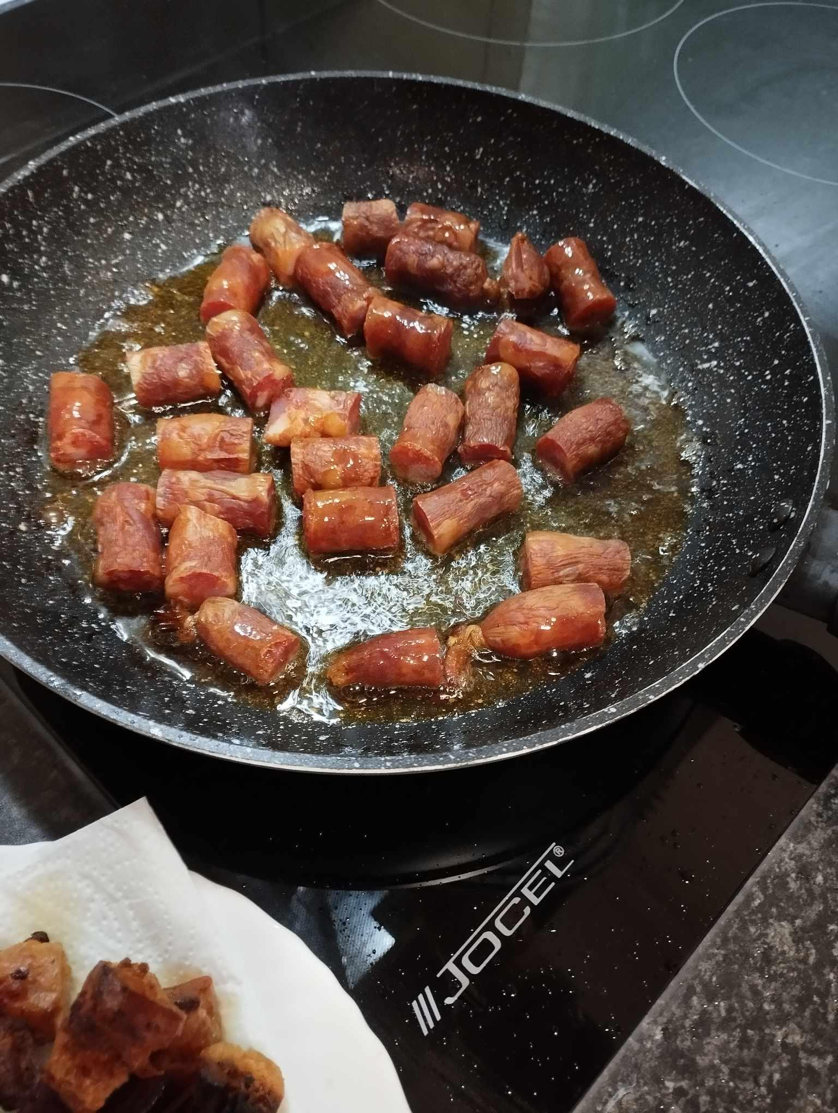
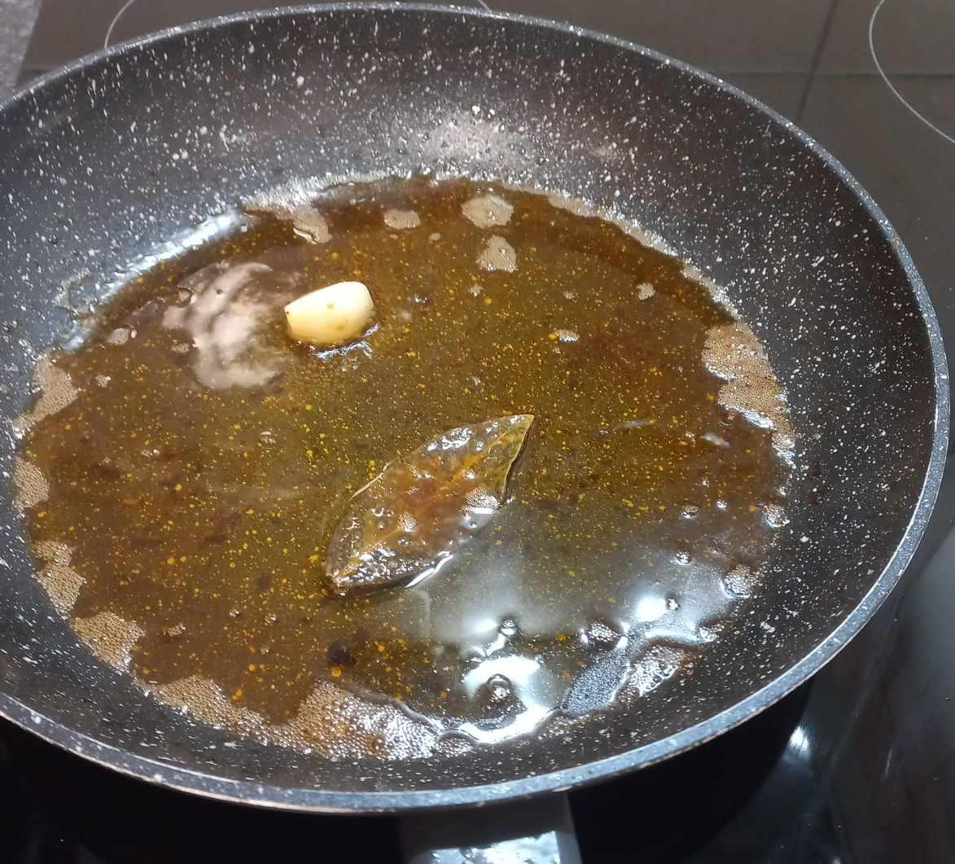
Desafio ASS 2023/2024
“Receitas Sustentáveis, têm Tradição”
PROCEDIMENTOS:
5º) Na mesma frigideira onde fritou a carne, frite
os enchidos previamente cortados;
6º) Na mesma gordura, frite um dente de alho e
adicione uma folha de louro;
Imagem da preparação
Imagem da preparação
https://alimentacaosaudavelesustentavel.abaae.pt/receitas-sustentaveis/

Slide 5
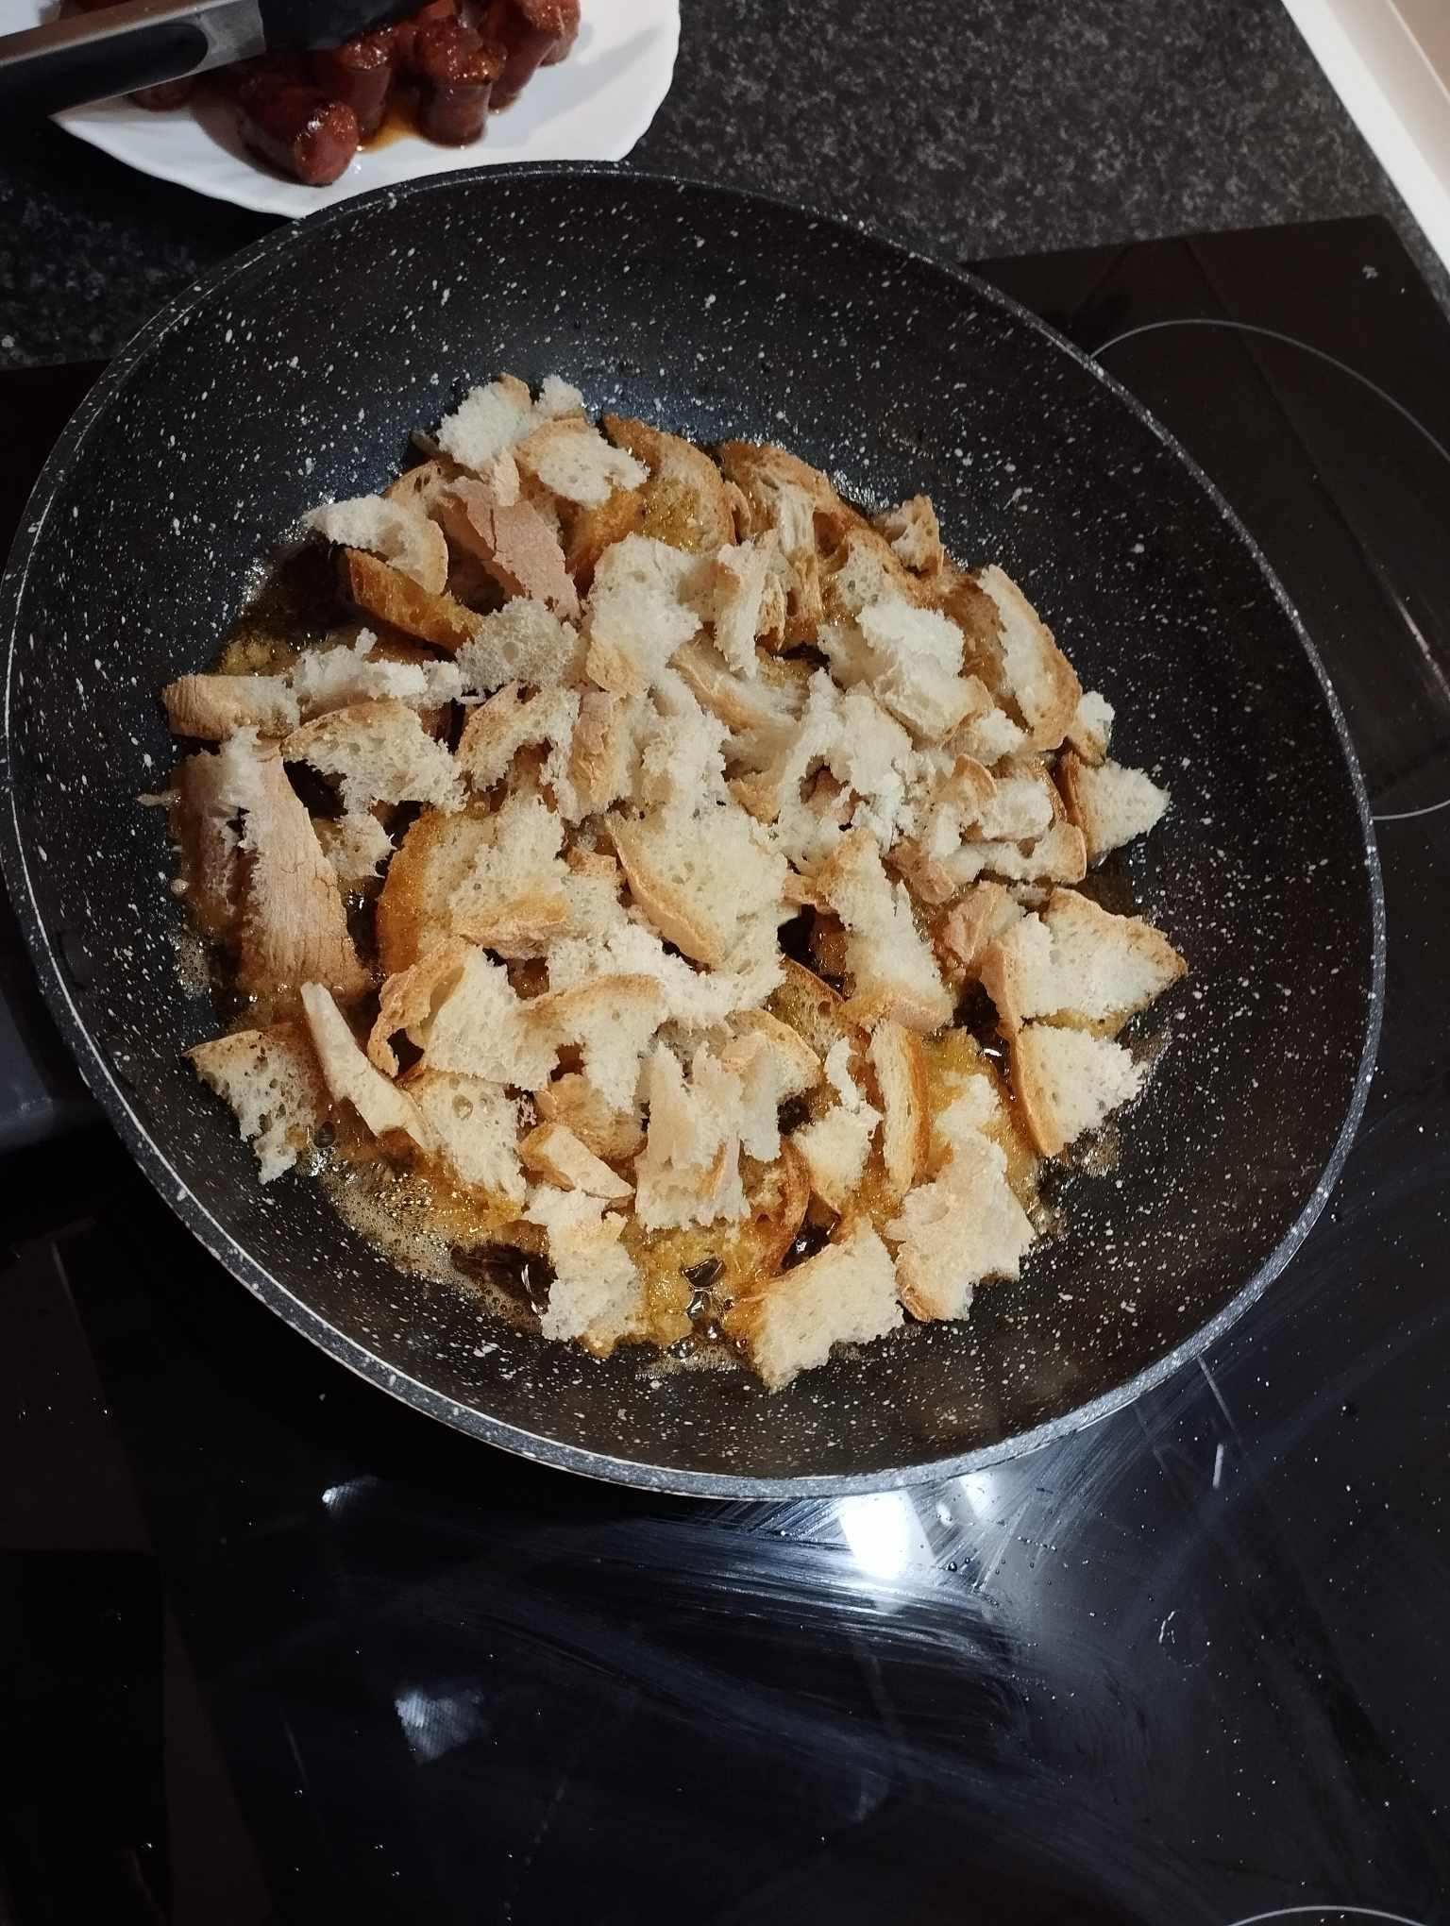
Desafio ASS 2023/2024
“Receitas Sustentáveis, têm Tradição”
PROCEDIMENTOS:
7º) Quando o dente de alho estiver dourado,
acrescenta-se o pão migado. Mexa bem até o paõ
embeber toda a gordura. Misture um pouco
de água para o pão amolecer;
8º) Chegou a altura de adicionar as batatas. Com
a ajuda de uma colher de pau, envolva bem este
preparado.
Imagem da preparação
Imagem da preparação
https://alimentacaosaudavelesustentavel.abaae.pt/receitas-sustentaveis/

Slide 6
Desafio ASS 2023/2024
“Receitas Sustentáveis, têm Tradição”
PROCEDIMENTOS:
9º) Retifique o sal.
10º) Dê a volta às migas durante
alguns minutos até desagarrarem da frigideira.
Imagem da preparação
Imagem da preparação
https://alimentacaosaudavelesustentavel.abaae.pt/receitas-sustentaveis/

Slide 7
Desafio ASS 2023/2024
“Receitas Sustentáveis, têm Tradição”
PROCEDIMENTOS:
11º) Emprate as migas com
o entrecosto e os enchidos e
delicie-se com esta maravilhosa
receita!
Bom proveito :)
Imagem da preparação
https://alimentacaosaudavelesustentavel.abaae.pt/receitas-sustentaveis/

Slide 8
Desafio ASS 2023/2024
“Receitas Sustentáveis, têm Tradição”
Trabalho elaborado por:
Catarina Carita, n.º 2
Inês Pais, n.º 9
Maria Leonor Neto, n.º 16
turma: 6.º A
https://alimentacaosaudavelesustentavel.abaae.pt/receitas-sustentaveis/

